Slide 1


Les 3 - Straatinterviews

Slide 2
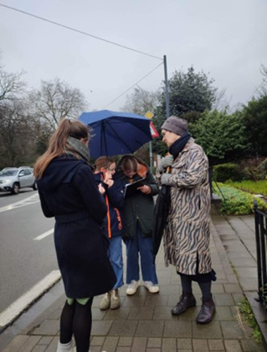
Opdracht
Straatinterviews
Wat? Straatinterviews over het ruimtegebruik in en de beleving van de buurt
Wie? Buurtbewoners en mensen die werken in de buurt
Waar? De schoolomgeving
Hoe? Mensen aanspreken en interviewen in groepjes van 4

Slide 3
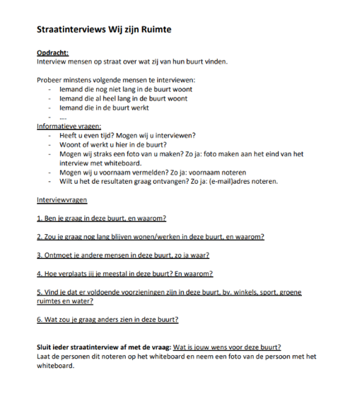
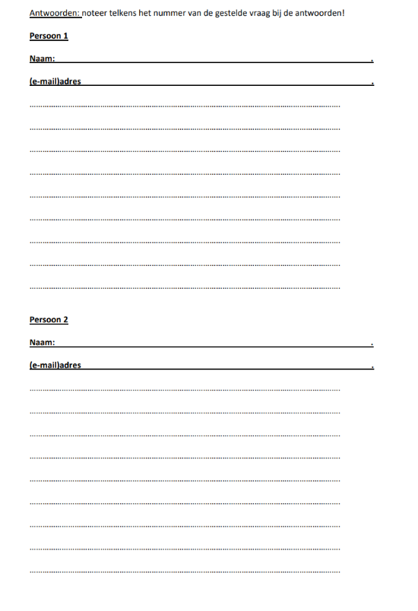
Voorbereiding
Rolverdeling en benodigdheden
Aanspreking
Interviewvragen

Slide 4
Voorbereiding: rolverdeling en benodigdheden
Rolverdeling
Benodigdheden
Interviewer: stelt de vragen
Verslagnemer: neemt notities
Assistent-verslagnemer: vult notities aan
Fotograaf: neemt foto
Geluidspersoon: maakt geluidsopname
Opdrachtformulier straatinterviews
Opdracht straatinterviews en schrijfgerei
Opdrachtformulier straatinterviews
Camera of telefoon
Geluidsrecorder of telefoon

Slide 5
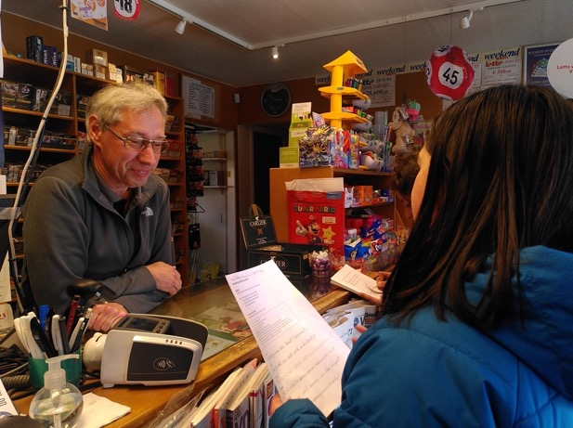
Voorbereiding: aanspreking
Spreek mensen aan op straat, in de winkel, …
Introductie
Heeft u even tijd? Woont of werkt u hier in de buurt? Mogen wij u interviewen?
  Zo ja: Interview
Wees beleef en respectvol!
Op het einde
  Mogen wij een foto van u maken?
    Zo ja: foto met whiteboard
  Mogen wij uw voornaam vermelden?
    Zo ja: voornaam noteren
  Wilt u de resultaten graag ontvangen?
    Zo ja: voornaam e-mailadres noteren

Slide 6
Voorbereiding: interviewvragen
Ben je graag in deze buurt, en waarom?
Zou je graag nog lang blijven wonen/werken in deze buurt, en waarom?
Ontmoet je andere mensen in deze buurt, zo ja waar?
Hoe verplaats jij je meestal in deze buurt? En waarom?
Vind je dat er voldoende voorzieningen zijn in deze buurt, bv. winkels, sport, groene ruimtes en water?
Wat zou je graag anders zien in deze buurt?
Wat is jouw grootste wens voor deze buurt? Noteer dit op het whiteboard en neem een foto van de persoon met het whiteboard.

Slide 7
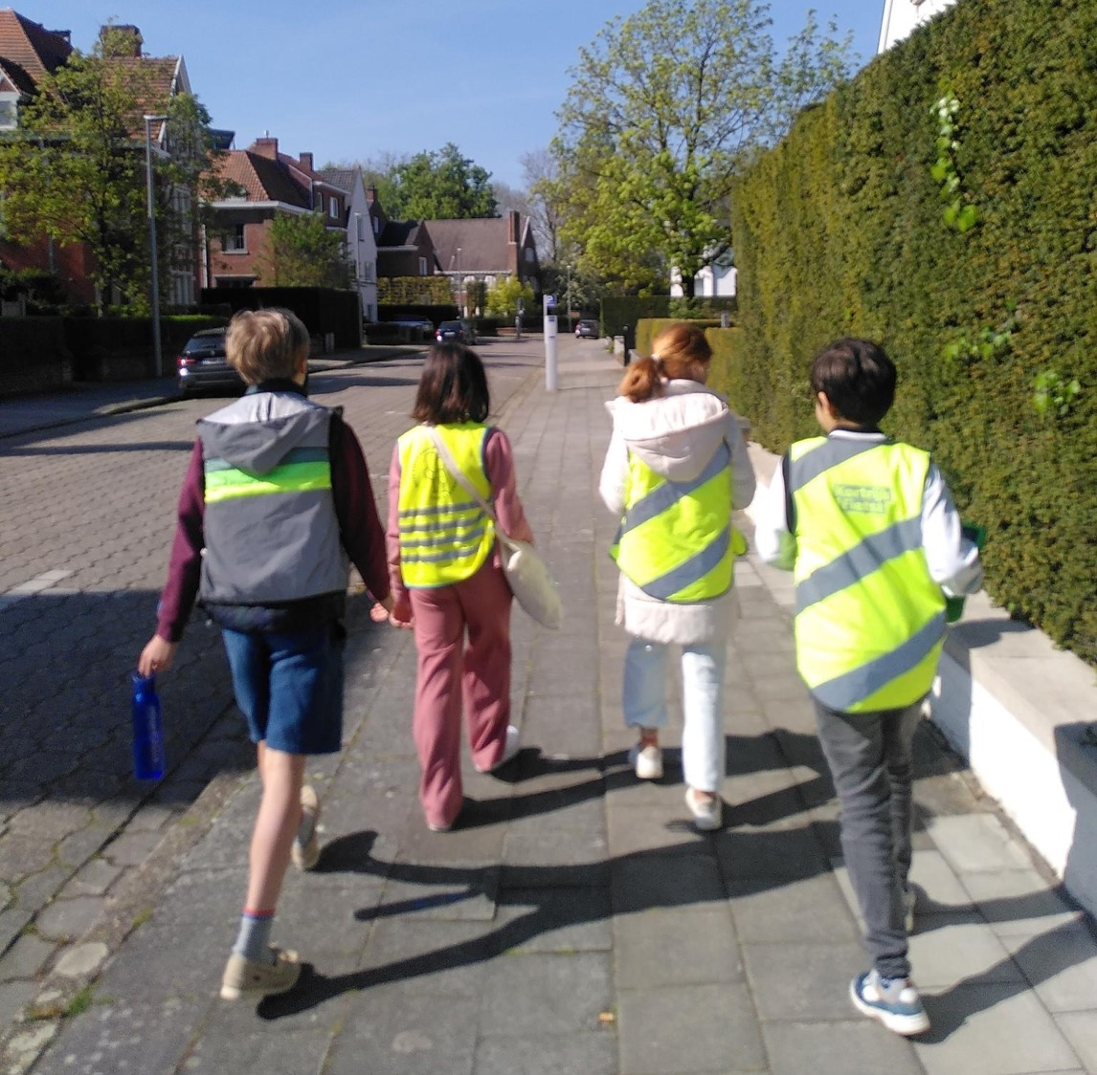
Interviewen maar!

Slide 8
Volgende les
Resultaten straatinterviews verwerken

